Slide 1
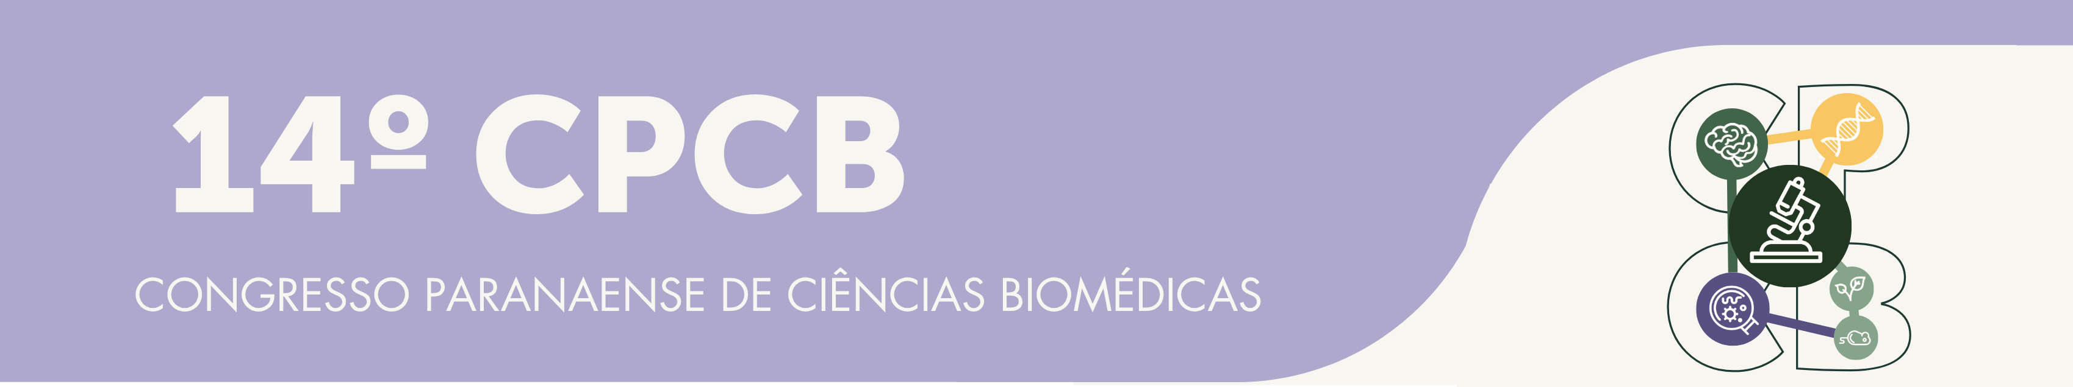
TÍTULO (LETRA MAIÚSCULA, FONTE ARIAL, TAMANHO 60, EM NEGRITO, CENTRALIZADO)
Nome completo do autor, sublinhado; Nomes completos dos coautores por ordem de contribuição para o trabalho, separados por ponto e vírgula; Nome completo do orientador (para graduação e pós graduação) Fonte Arial, tamanho 40, normal
(Laboratório(s) do autor e dos coautores, Nome completo da Instituição. Cidade, Estado).
Área, Natureza do Trabalho, Nível do autor – Fonte Arial, tamanho 40, cor preta, itálico
INTRODUÇÃO
CONCLUSÃO
Todo o texto deve ser escrito em um parágrafo padrão, justificado, fonte Arial, cor preta, tamanho 32, normal, espaçamento entre linhas 1.
As posições das caixas (títulos das seções) podem ser modificadas, para baixo ou para cima, para melhor acomodação do texto e das ilustrações. A fonte e a cor das caixas devem ser mantidas neste padrão (Arial 40, maiúscula, negrito e com a cor definida para a Área de conhecimento em que o trabalho está inscrito).
Todas as imagens e tabelas devem possuir definição e tamanho legível, devem estar legendadas e suas legendas devem possuir fonte Arial 24.
O tamanho do banner deve seguir o edital: largura de 90 cm e altura de 120 cm.
Texto e ilustrações
METODOLOGIA
Texto e ilustrações
REFERÊNCIAS
Referências devem ser escritas de acordo com a ABNT, fonte Arial, tamanho 24, normal
RESULTADOS
Texto e ilustrações
AGRADECIMENTOS
Inserir nesse espaço as logos do laboratório, do hospital e/ou da agência de fomento à pesquisa

